Slide 1
ПРОПОЗИЦІЯ

Slide 2
Пропозиція, обсяг пропозиції
Пропозиція це кількість товарів, яка перебуває на ринку або може бути доставлена на ринок; визначається виробництвом
Обсяг пропозиції - конкретна кількість товару, яку продавці бажають та можуть продати на ринку за деякий період часу за певного значення ціни.

Slide 3
Залежність величини пропозиції від ціни товару (шкала пропозиції)
Ціна (Р), грн. | Кількість виготовленого продукту (Q _{s} ), шт.
10 | 2
15 | 9
20 | 18
25 | 25
30 | 31
35 | 37
40 | 40

Slide 4
Закон пропозиції
між ціною та обсягом пропонування існує прямий зв’язок: обсяг пропозиції зростає з підвищенням ціни і скорочується зі зниженням ціни.

Slide 5
Крива пропозиції
Крива пропозиції показує, що зростання ціни супроводжується зростанням величини пропозиції.
Наприклад, при підвищенні ціни з 20 грн. за штуку до 40грн. величина пропозиції збільшується із 18 до 40 штук.
Р S
40
20
0 18 40 Q

Slide 6
Пряму залежність між ціною та величиною пропозиції теоретично можна пояснити, принаймні,
двома ефектами:
Ефект перерозподілу ресурсів на користь виробництва товару з вищою ціною. Адже вища ціна — це більша виручка від реалізації і більший прибуток. Останній дає змогу не лише повніше реалізувати приватний інтерес виробника, а й удосконалювати виробництво, застосувавши досконаліші технології.
Ефект залучення до використання гірших ресурсів.
Якщо нижча ціна не дає можливості відшкодувати відносно більші витрати виробництва при використанні гірших ресурсів (кращі ресурси завжди обмежені), то таку можливість створює вища ціна. Зростання кількості використаних ресурсів зумовлює збільшення обсягів виробництва.

Slide 7
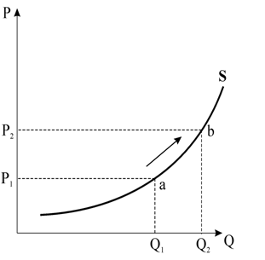
ЗМІНИ В ОБСЯЗІ пропозиції
Зміни ціни спричиняють зміни в обсязі пропонування, що графічно відповідає руху між точками на даній кривій пропонування

Slide 8
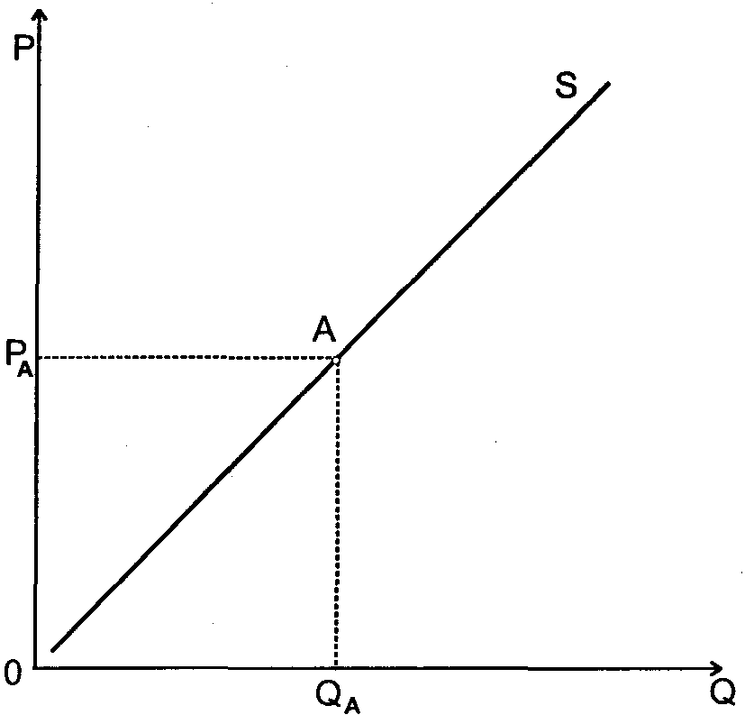
ЛІНІЙНА ФУНКЦІЯ
ПРОПОНУВАННЯ може бути описана рівнянням:
Q_{S}= c+d·P

Slide 9
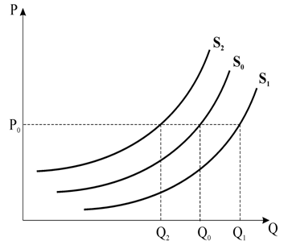
ЗМІНИ У ПРОПОНУВАННІ
Нецінові чинникиспричиняють
зміни у пропонуванні,
що графічно відповідає зміщенню всієї кривої пропозиції праворуч-вниз, якщо пропонування зростає, і ліворуч-вгору, якщо пропонування скорочується

Slide 10
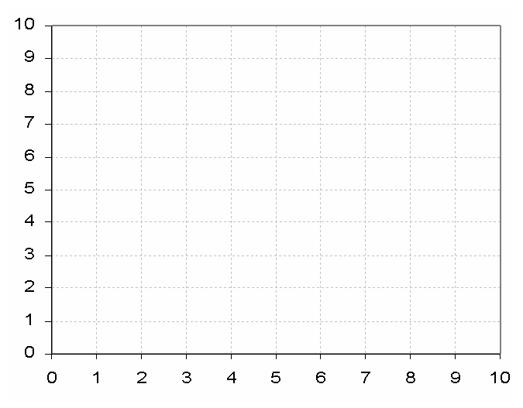
Зміна функції пропозиції
P
Зменшення пропозиції
S₁
S
A
D
Q

Slide 11
ЗМІНИ ПРОПОЗИЦІЇ
ВПЛИВ НЕЦІНОВИХ ЧИННИКІВ
Qs = f( P; Pres; Pz; N; Tech; K; T/S; E;)
де: Qs – величина пропозиції товару;
P – ціна товару;
Pres – ціни на ресурси;
Pz – ціни на інші товари;
N – кількість виробників;
Tech – рівень розвитку технології;
K – вплив природно – кліматичних умов;
T/S – податки та субсидії;
E – очікування виробників.
S₁
Р
S
S₂
P
Q₁ Q Q₂
Q

Slide 12
Ціни ресурсів
чинять вплив на пропонування через витрати виробництва. Зниження цін ресурсів дозволяє виробляти більше продукції.
Наприклад, якщо ціни енергоносіїв або матеріалів знизяться, фірма за інших рівних умов зможе закупити більше ресурсів і виробити більше продукції.
Крива пропонування зміститься праворуч.

Slide 13
Технології виробництва
Більш досконалі технології виробництва дозволяють фірмі виробляти більше з тими ж самим ресурсами.
Крива пропонування зрушиться праворуч.

Slide 14
Кількість продавців на ринку
Збільшення числа продавців на ринку призводить до зростання пропонування, крива пропозиції зміщується праворуч,
і навпаки, зменшення числа продавців змістить криву пропонування ліворуч.

Slide 15
Податки та субсидії
Податки скорочують пропонування, якщо розглядаються виробниками як збільшення витрат виробництва.
Субсидії, навпаки, покривають частину витрат виробника, внаслідок чого пропонування зростає.
Податки зрушують криву пропозиції ліворуч, дотації – праворуч.

Slide 16
Зміни цін інших товарів
чинять вплив на пропонування через зміни у структурі виробництва.
Якщо, наприклад, фермер вирощує два види сільськогосподарської продукції – моркву та цибулю, і ціни на моркву зростають, фермеру буде вигідно збільшити угіддя під морквою за рахунок зменшення площ під цибулею. Пропонування цибулі зменшиться, хоча її ціна залишилася незмінною.
Крива пропонування цибулі зміщується ліворуч.

Slide 17
Вплив природно – кліматичних умов
Особливо яскраво цей фактор проявляється в сільськогосподарському виробництві.
У випадку несприятливих природних умов пропозиція продукції зменшиться.

Slide 18
Очікування виробників
В очікуванні зміни цін поведінка продавців є прямо протилежною поведінці споживачів.
Якщо виробники очікують зростання цін у майбутньому, вони вже сьогодні скоротять пропонування, розраховуючи продати свій товар згодом дорожче. Крива пропонування зміститься ліворуч.

Slide 19
ПРОАНАЛІЗУЄМО ВПЛИВ НЕЦІНОВИХ ЧИННИКІВ НА ЗМІНУ ПРОПОЗИЦІЇ
ЗАВДАННЯ
Визначіть, як зміниться пропозиція на нижченаведених ринках, відобразіть ці зміни графічно, та вкажіть неціновий фактор, який спричинив дані зміни.
1. РИНОК АВТОМОБІЛІВ.
Умова: Робітники автомобільної промисловості погоджуються на зниження заробітної плати.

Slide 20
ВІДПОВІДЬ:
У даному випадку зменшились витрати виробництва, що спричинить зростання пропозиції.
Крива пропозиції зсувається праворуч.
Фактор:
ціни на ресурси
Р
S
S 1
Р
Q Q1
Q

Slide 21
2.РИНОК ТЕЛЕВІЗОРІВ
Умова: нова роботизована технологія підвищує ефективність заводів по виробництву телевізорів.
ВІДПОВІДЬ:
У даному випадку впровадження нової технології сприятиме збільшенню обсягів виробництва заводів без залучення додаткових ресурсів.
Крива пропозиції зрушиться праворуч.
Фактор: технології
Р
S
S1
Р
Q Q1
Q

Slide 22
3. РИНОК ДЕРЕВИНИ
Умова: введено квоти на ввіз імпортної деревини
ВІДПОВІДЬ:
Обмеження щодо ввозу в країну імпортної деревини скоротять пропозицію на внутрішньому ринку
Крива пропозиції зрушиться ліворуч.
Фактор: податки та субсидії
S₁
Р
S
Р
Q₁ Q
Q

Slide 23
4. РИНОК МИЮЧИХ ЗАСОБІВ.
Умова: Великий виробник продукції хімічної промисловості збанкрутував.
ВІДПОВІДЬ:
зменшення числа виробників на ринку спричинить падіння обсягів виробництва продукції, що скоротить пропозицію в галузі.
Крива пропонування зміститься ліворуч.
Фактор: кількість виробників
S₁
Р
S
Р
Q₁ Q
Q

